Slide 1
第一章 自然语言处理概论 -基于统计的自然语言处理技术

Slide 2
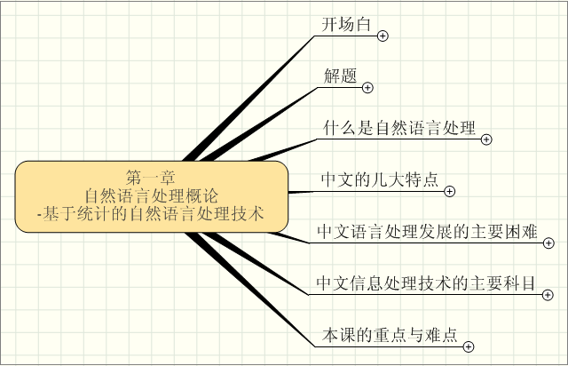
第一章 自然语言处理概论 -基于统计的自然语言处理技术

Slide 3
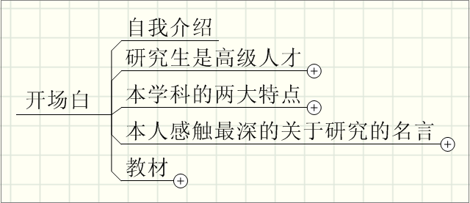
开场白

Slide 4
研究生是高级人才
高级在哪里

Slide 5
高级在哪里
竞争中的佼佼者？
掌握了更丰富的知识？
真正高级在

Slide 6
真正高级在
独立

Slide 7
独立
不是指不与人合作,闭门造车
具备独立的能力

Slide 8
不是指不与人合作,闭门造车
与人合作的能力是大家在研究生期间必须掌握的基本技能之一
智商与情商
  现代心理学研究表明,一个人的成功20%来自于智力因素
  其余80%来源于非智力因素,其中最关键的是情绪智力因素
    自我意识
    自我激励
    情绪控制
    人际交往
    挫折承受力

Slide 9
具备独立的能力
独立发现问题
独立开展研究
独立提出解决方案
独立实现系统 并使系统性能达到最优

Slide 10
本学科的两大特点
繁琐
有趣

Slide 11
繁琐
加工语料、校正词表

Slide 12
有趣
愚蠢的电脑居然做智能状

Slide 13
愚蠢的电脑居然做智能状
音字转换
  一只小花猫
  机器翻译及其应用激起了人们极其浓厚的兴趣
智能化信息检索
  张国荣是同性恋吗
    张国荣的爱情观是怎样的
我们现在从事的工作
  问答系统
    一种新型的智能化的信息检索系统

Slide 14
本人感触最深的关于研究的名言
“Every important idea is simple”列夫托尔斯泰
取法其上...

Slide 15
教材
本实验室编写的教材“计算机自然语言处理技术”
冯志伟:现代语言学丛书 自然语言的计算机处理
张普:汉语信息处理研究
姚天顺:自然语言理解——一种让机器懂得人类语言的研究
Christopher Manning and Hinrich Schutze: Foundations of Statistical Language Processing

Slide 16
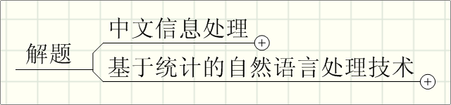
解题

Slide 17
中文信息处理
由传统继承而来，不够确切
  信息的定义不下百种
    信息就是信息,既不是物质,也不是能量
    信息是事物之间的差异
    信息是用来消除随机不确定性的东西
    信息是负熵
    信息是有序性的度量
更确切的说法是中文语言处理

Slide 18
基于统计的自然语言处理技术
基于语言学规则的
基于统计的
规则与统计相结合

Slide 19
基于语言学规则的
理性主义的
  MIT的N. Chomsky
    语言学知识形式化
    形式化规则算法化
    算法实现
  2003年7月2日，“前沿科技”版报道，来自汉堡-埃彭多夫大学医院的学者在 《自然科学》杂志发表最新研究成果初步验证了Chomsky的理论 即人类大脑中先天存在一种跨越不同语言的语法通则

Slide 20
基于统计的
经验主义的
  大规模真实语料库中获得语言各级语言单位上的统计信息
  并依据较低级语言单位上的统计信息 运用相关的统计推理技术计算较高级语言单位上的统计信息

Slide 21
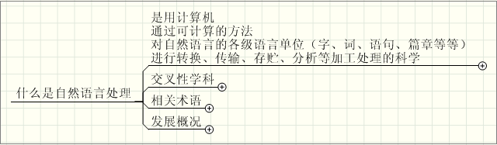
什么是自然语言处理

Slide 22
是用计算机 通过可计算的方法 对自然语言的各级语言单位（字、词、语句、篇章等等） 进行转换、传输、存贮、分析等加工处理的科学
按语言处理技术的处理对象
  字
  词
  语句
  篇章
按照语言处理技术的应用领域
  应用基础
  应用

Slide 23
交叉性学科
语言学
计算机科学
数学
心理学
信息论
声学
......

Slide 24
相关术语
计算语言学
智能化人机接口
自然语言理解

Slide 25
发展概况
从汉字信息处理到汉语信息处理
从单机信息处理到网络信息处理

Slide 26
从汉字信息处理到汉语信息处理
字处理
词处理
语句处理
篇章处理

Slide 27
字处理
汉字机内码
  国标码GB2312-80
  GB18030
    国家信息产业部和质量技术监督局发布 《信息技术和信息交换用汉字编码字符集、基本集的扩充》
汉字输入码
  拼音码
    七台河一位小学教员......
  五笔字型
汉字字型库
汉字排版系统
  北大方正的激光照排系统
    1974年8月，经周总理批准，我国开始了一项被命名为“748
    工程”的科研，分三个子项目：汉字通信、汉字情报检索和汉字
    精密照排。 世界上第一台照排机是“手动式”的，1946年在美
    国问世。50年代，美国发展了“光学机械式”二代机。1965年德
    国推出“阴极射线管”三代机。1975年英国正在研制的“激光照
    排”四代机即将问世。他开创性地以“轮廓加参数”的描述方法和一系列新算法
    ，研究出一整套高倍率汉字信息压缩、还原、变倍技术，从而使
    研制“激光精密照排”成为可能. 1980年9月15日上午排出了《伍豪之剑》 1980年10月25日，邓小平对北大激光照排系统作了“应加支持”的批示。 1987年，《经济日报》成为我国第一家勇试华光Ⅲ型机的报
    纸，完成该系统的总承厂是山东潍坊计算机公司。《经济日报》
    一举成为全国最漂亮，出版速度最快的报纸，也是世界上第一家
    采用计算机激光屏幕组版、整版输出的中文报纸。第二年7月，经
    济日报社印刷厂卖掉了全部铅字，成为世界上第一家彻底废除了
    中文铅字的印刷厂。不但厂房面积减少三分之二，耗电量也减少
    三分之二强，成本下降四分之一以上。 1994年是748工程二十周年，4月22日，《西藏日报》由方正
    系统印出，至此，全国所有省级报纸均“告别铅与火”，方正系
    统拥有了全国内地99％的市场

Slide 28
词处理
词是自然语言中最小的有意义的构成单位
分词规范
  《信息处理用现代汉语分词规范》 （中华人民共和国国家标准GB13715）
内容
  分词
  词性标注
  名实体识别
    863评测
  词义消歧

Slide 29
语句处理
句法分析
语句的语义分析
应用
  音字转换
  文本校对
  语音合成
  机器翻译
相关资源
  《现代汉语语法信息词典》
  黄曾阳HNC
  董振东Hownet

Slide 30
篇章处理
自动文摘
  单文档
  多文档

Slide 31
从单机信息处理到网络信息处理
当前的热点问题
  信息抽取
  文本分类
  问答系统

Slide 32
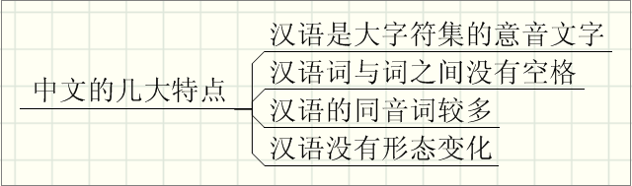
中文的几大特点

Slide 33
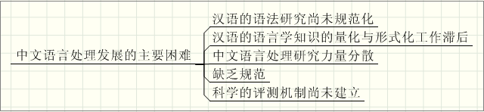
中文语言处理发展的主要困难

Slide 34
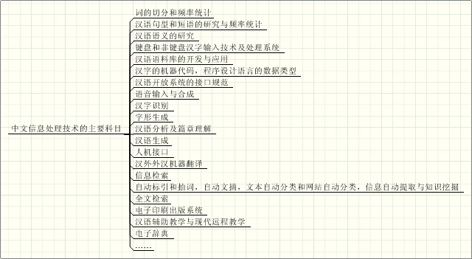
中文信息处理技术的主要科目

Slide 35
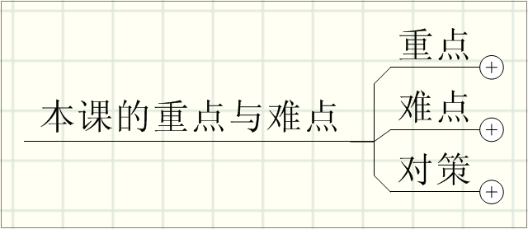
本课的重点与难点

Slide 36
重点
用数学（主要是概率统计）方法归纳、获取和探索汉语各种不同层次 （音位、语素、词、短语、句子、篇章）的语言处理对象的内在规律。 即韵律知识、词法知识、句法知识、语义知识

Slide 37
难点
语言学难点
数学基础难点

Slide 38
对策
理论与实践相结合
问题驱动的数学知识进修

